Slide 1

Liptov
Filip Topor
9.B
Geografia

Slide 2
Rozloha : viac ako 2000 km2 Najvyšší bod : 2495 m.n.m (Kriváň - Vysoké Tatry) Najnižší bod : 430 m.n.m (hladina Váhu pri Kraľovanoch) Počet obyvateľov : cca 140 000 ľudí

Slide 3
Susedí s
- na Severe : Tvrdošín
- na Východe : Prešovský kraj, okres Poprad
- na Juhu : Banskobystrický kraj, okres Brezno
- na Západe : Ružomberok
- na Severo Západ : Dolný Kubín

Slide 4
Niečo o Liptove
Liptov je jeden zo slovenských regiónov a regiónov cestovného ruchu.
Jeho územie je zhruba totožné s územím bývalej Liptovskej župy.
Zodpovedá okresom Ružomberok a Liptovský Mikuláš.

Slide 5
Vianočné zvyky z Liptova
Kedysi sa neslávili len samotné Vianoce, ale aj obdobie predvianočné. K nemu sa viazalo viac príkazov, zákazov, pravidiel správania, magických úkonov, ktoré mali zaistiť bohatstvo a dostatok v budúcom roku, odvrátiť nešťastie od hospodárstva a zabezpečiť zdravie gazdu a jeho rodiny. Tieto snahy nadobudli najväčší význam práve na Štedrý deň, keď každý úkon mal svoj osobitný význam.

Slide 6
V Liptove sa pokúšajú oživiť valašské gajdošské tradície
LIPTOVSKÝ HRÁDOK. Prvý ročník podujatia s názvom Valašská gajdošská škola usporiadali s hlavným zámerom vzbudiť záujem verejnosti o starobylý ľudový hudobný nástroj typický nielen pre regióny severozápadného Slovenska.
„Gajdošská hudba je v európskej kultúre neprehliadnuteľným fenoménom.

Slide 7
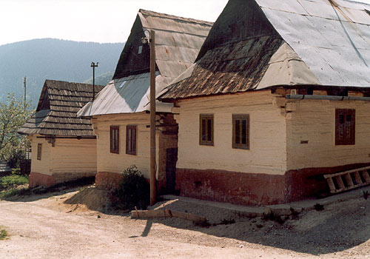
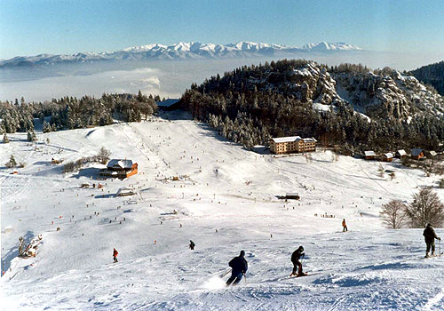
Čo je typické pre Liptov

Slide 8
Z histórie liptovských jedál
Stravovanie obyvateľov Liptova bolo v minulosti založené najmä na domácich zdrojoch.
Ľudia jedli to, čo si dopestovali, prípadne dochovali vo svojich domácnostiach.
Podstatné zvýšenie úrodnosti nastalo v 19 storočí zavádzaním striedaného obrábania pôdy, pestovaním zeleniny a rozvojom ovocinárstva.

Slide 9
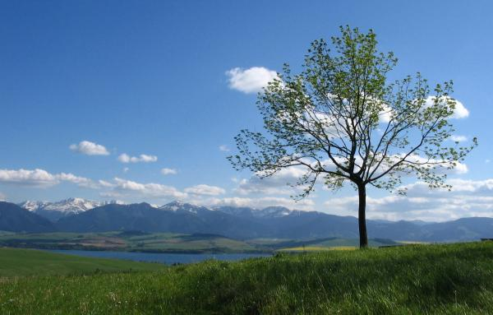
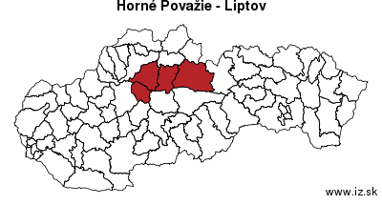
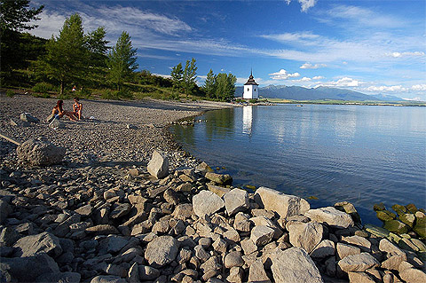
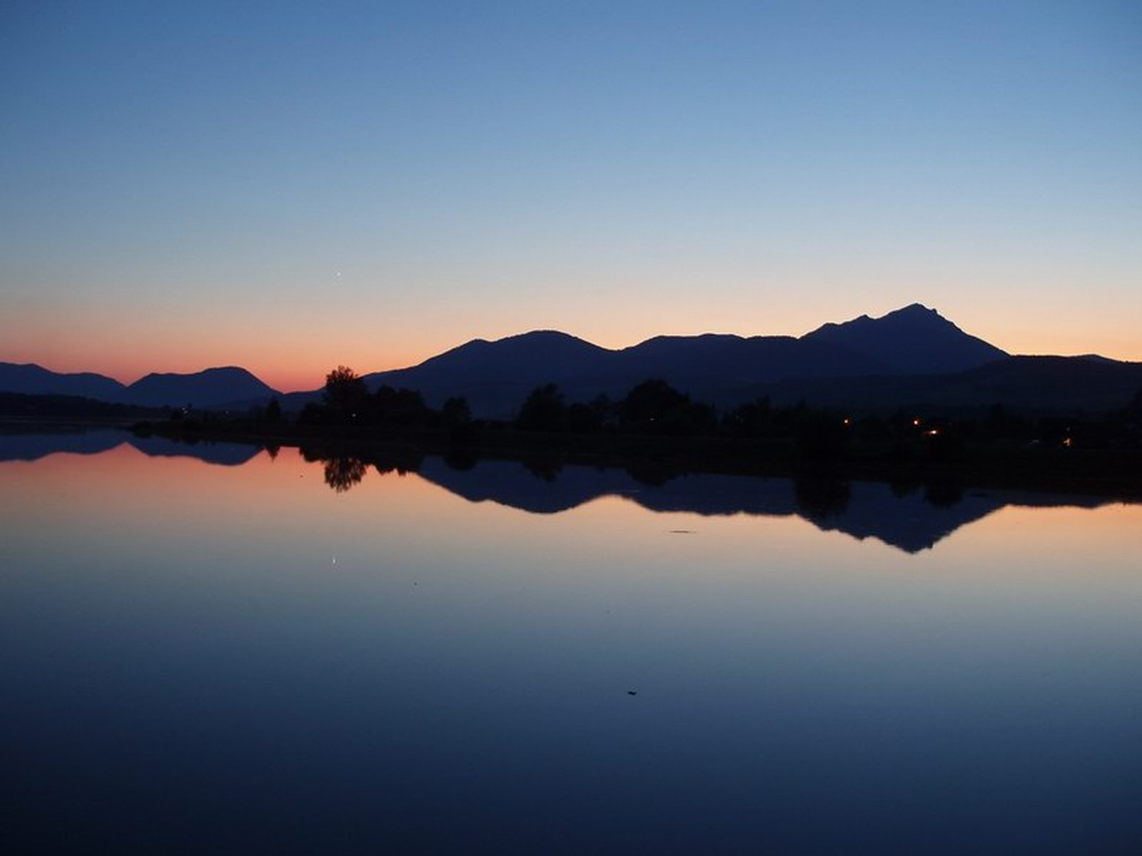

Slide 10
V Liptove sa vyrábajú PARENICE
Parenica je tradičný slovenský polomäkký, nezrejúci, stredne tučný, parený ovčí syr s veľmi jemnou chuťou. Charakteristická je i svojím tvarom stočenej stuhy. Má podobne ako oštiepok smotanovo až syrovo žltú farbu, povrch je po údení zlatožltý až žltohnedý.

Slide 11
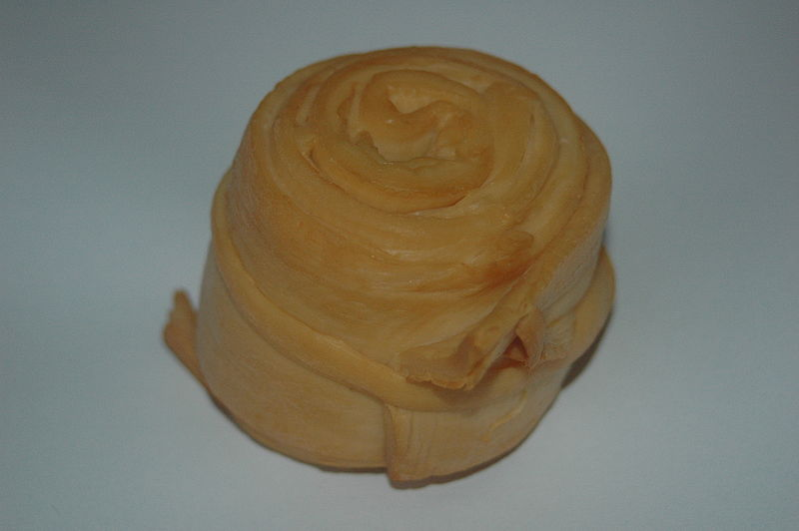
Takéto sa vyrábajú v LIPTOVE

Slide 12
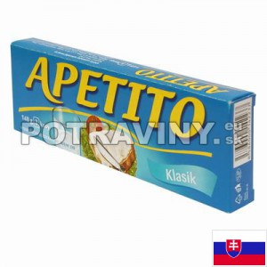
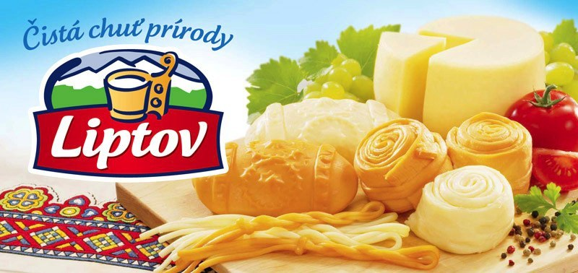
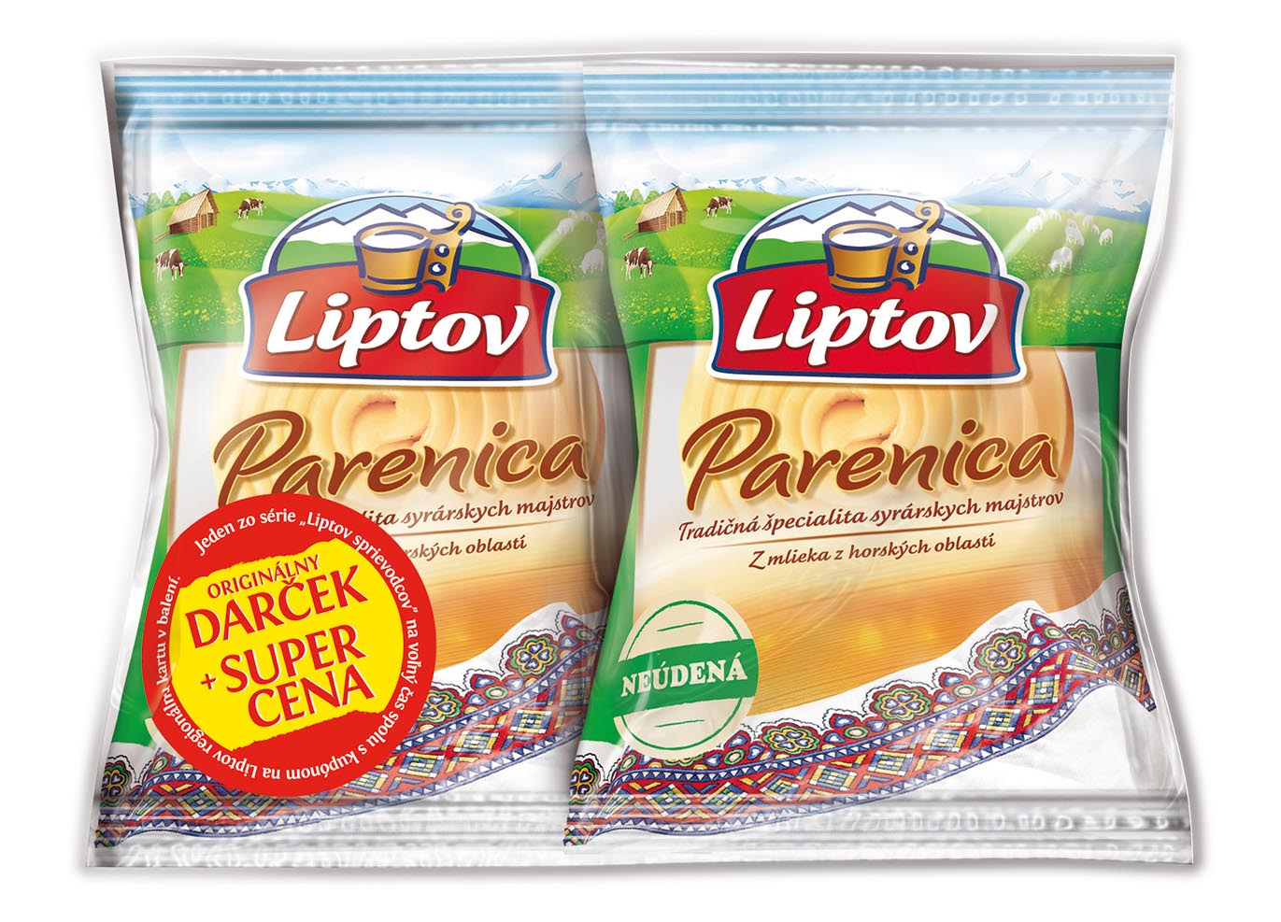
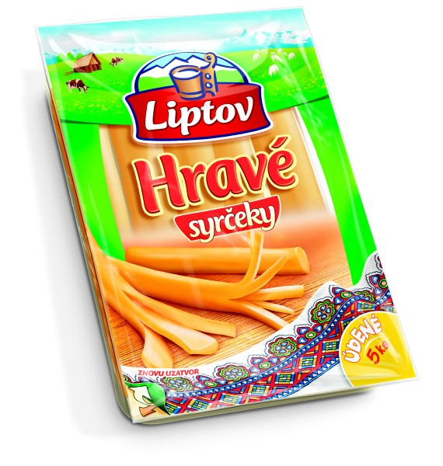
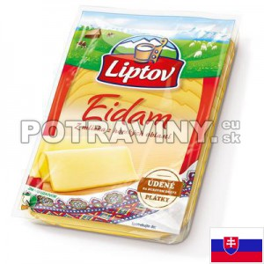
Ďalšie výrobky :

Slide 13
Ďakujem za
pozornosť

